Slide 1
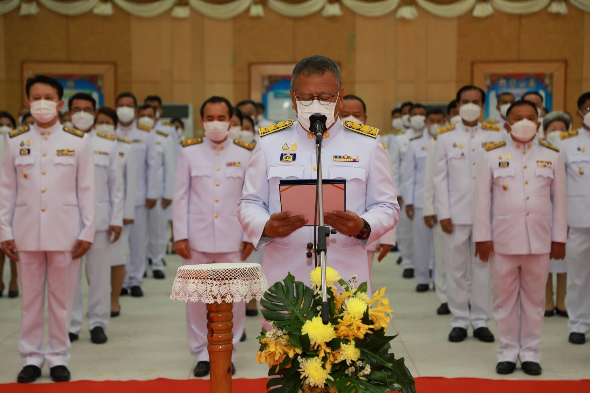
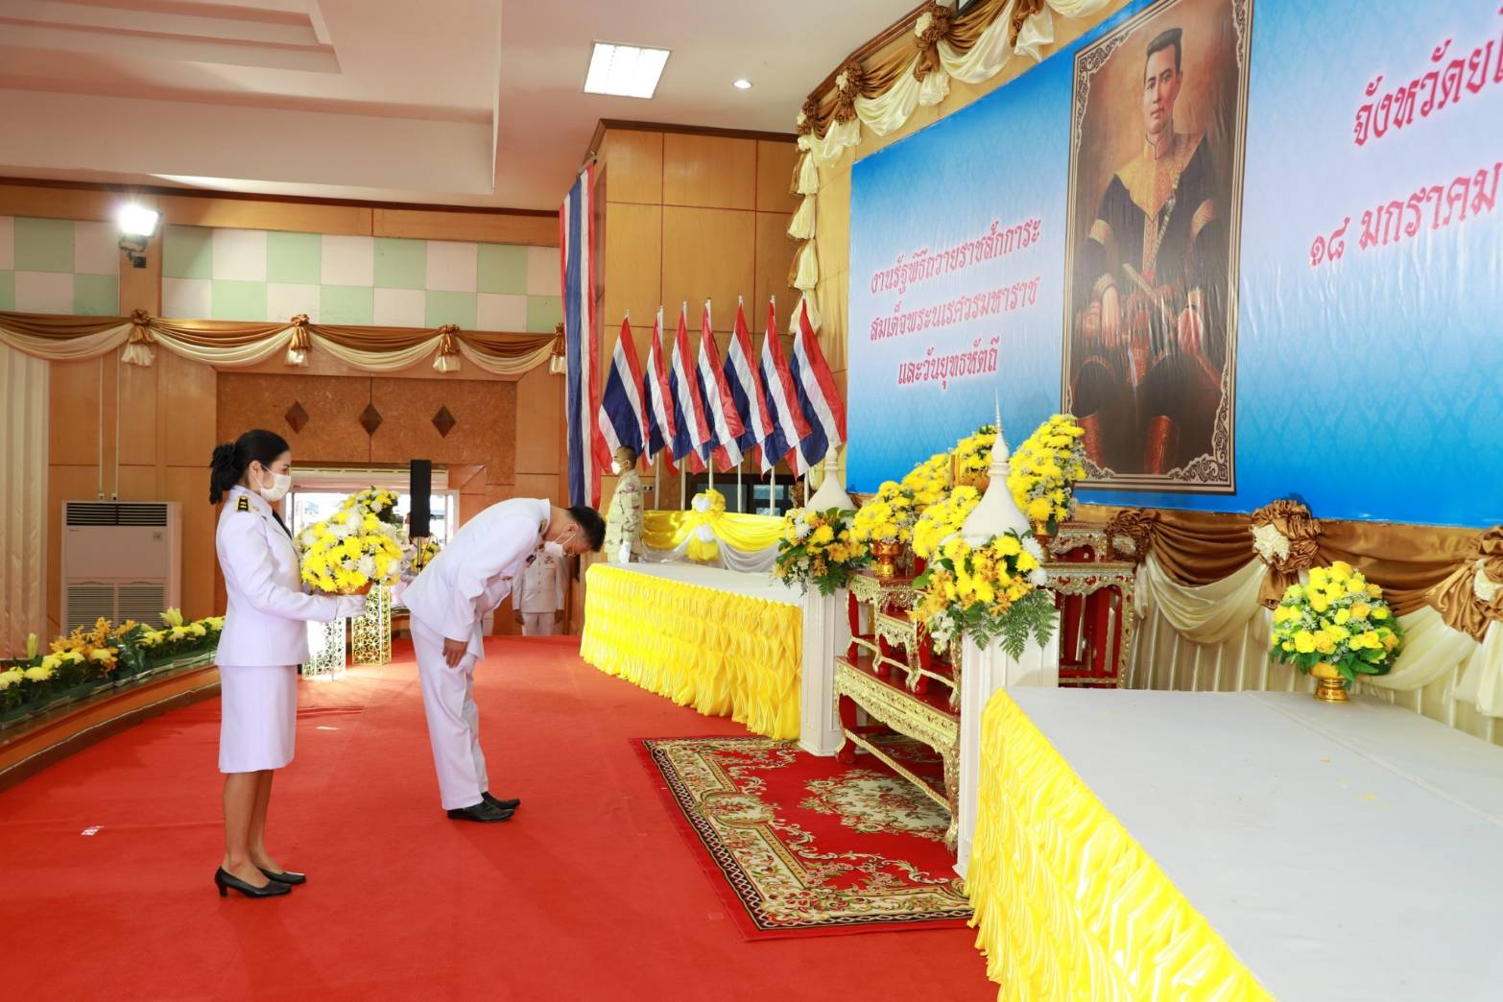
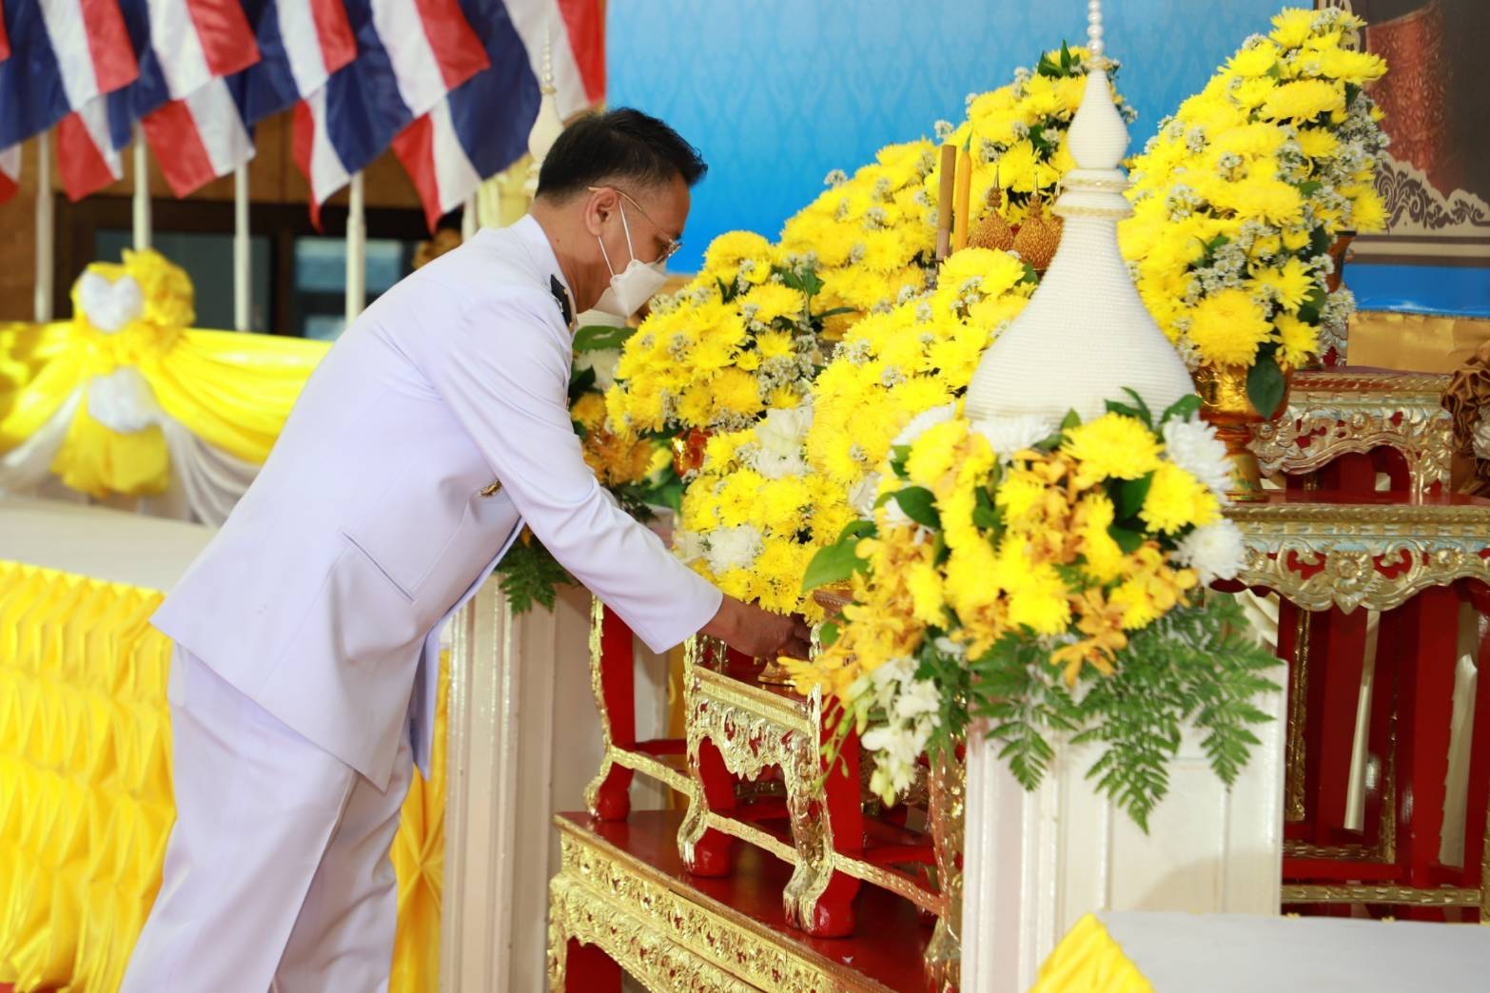
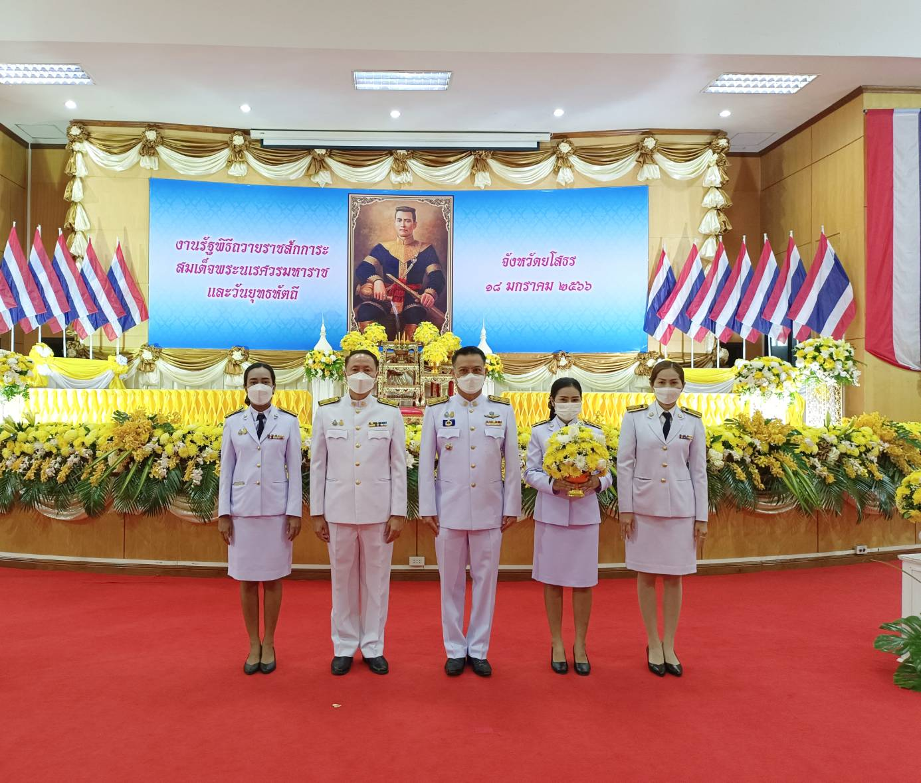
วันที่ 18 มกราคม 2566 เวลา 08.00 น. นายสมยศ นามพุทธา ท้องถิ่นจังหวัดยโสธร พร้อมด้วยข้าราชการสำนักงานส่งเสริมการปกครองท้องถิ่นจังหวัดยโสธร ร่วมพิธีถวายราชสักการะ เนื่องในวันพระนเรศวรมหาราช และวันยุทธหัตถี ณ หอประชุมวิถีอีสาน ศาลากลางจังหวัดยโสธรโดยมีผู้ว่าราชการจังหวัดยโสธร เป็นประธาน

